Slide 1
薬 用 植 物 学
薬になる植物の科学
植物の分類・学名と形態分類の基礎(1)
薬学部 木下 武司

Slide 2
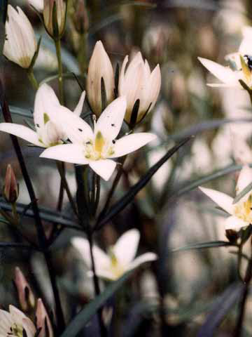
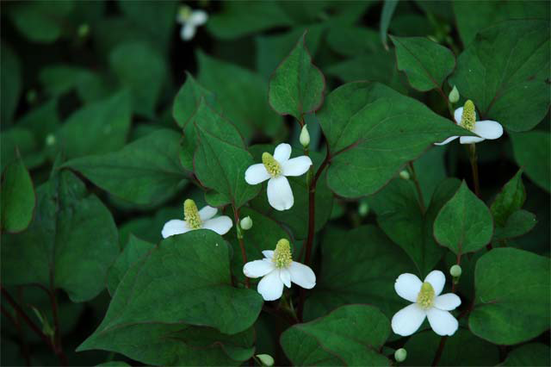
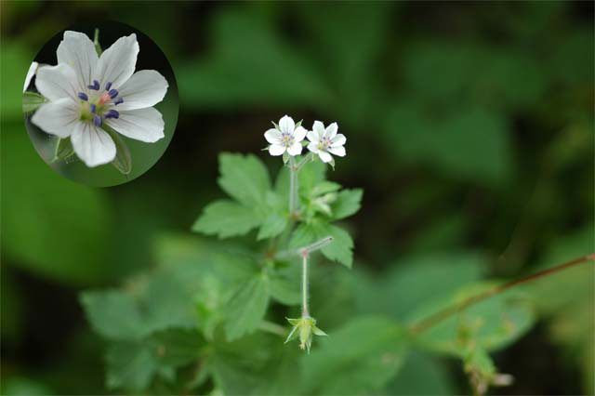
薬用植物とは何か(1)
１．生薬原料となる植物
A．民間薬
民間療法で用いる生薬
ドクダミ
ゲンノショウコ
センブリ
B．伝統医学で使う薬物
漢方薬
アユルベーダ生薬

Slide 3
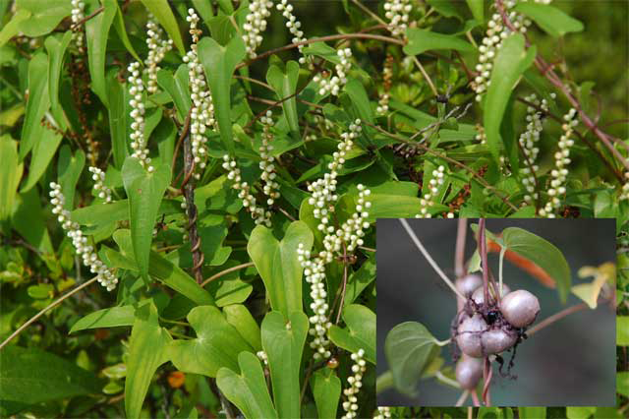
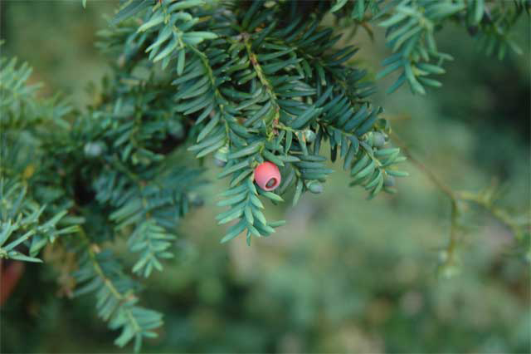
薬用植物とは何か(2)
２．含有成分を医薬品とする植物
生薬の薬効成分を精製して医薬品とするもの
３．含有成分が医薬品合成原料となるもの
ヤマノイモ類 ステロイド剤原料
ヨーロッパイチイ 抗癌薬原料

Slide 4
植 物 の 名 前
一 般 名
標準和名
カタカナ書き
モ モ （正式名）
地方名、土着名
桃 （通称名）
学 名
国際名
ラテン語表記
リンネ 二名法
属名
種小名
命名者名
Prunus persica (L.) Batsch
Amygdalis persica L.
←異名

Slide 5
植 物 分 類 階 級 (1)
門 (division)
綱 (class)
亜綱 (subclass)
目 (order)
科 (family)
亜科 (subfamily)
連 (tribe)
→
属 (genus)
リンネ 二名法
節 (section)
→
種 (species)
亜種 (subspecies)
変種 (variety)
品種 (form)

Slide 6
植 物 分 類 階 級 (2)
小葉植物門 (Microphyllophyta)
リニア門 (Rhiniophyta)
有節植物門 (Sphenophyta) | 維 |  | シダ植物
シダ門 (Pterophyta) | 管
原裸子植物門 (Progymnospermophyta) | 束
ソテツ門 (Cycadophyta) | 植 | 種
イチョウ門 (Ginkgophyta) | 物 | 子
球果植物門 (Coniferophyta) |  | 植 | 裸子植物
マオウ門 (Gnetophyta) |  | 物
被子植物門 (Anthophyta) |  |  | 被子植物
八木ほか、岩波「生物学辞典」 (1996)

Slide 7
植 物 分 類 階 級 (3)
日本に自生する維管束植物の内訳
小葉植物門 (Microphyllophyta) | 44
リニア門 (Rhiniophyta) | 0
有節植物門 (Sphenophyta) | 9
シダ門 (Pterophyta) | 570
原裸子植物門 (Progymnospermophyta) | 0
ソテツ門 (Cycadophyta) | 1
イチョウ門 (Ginkgophyta) | 0
球果植物門 (Coniferophyta) | 44
マオウ門 (Gnetophyta) | 0
被子植物門 (Anthophyta) | 5016
日本分類学会連合 (2002)

Slide 8
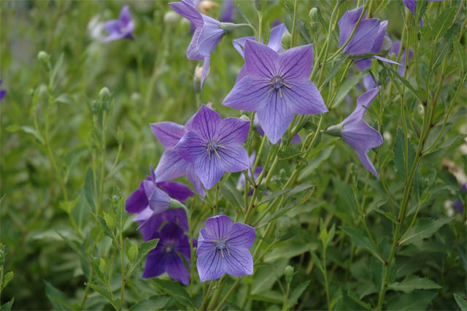
植 物 分 類 階 級 (4)
被子植物門 (Anthophyta)
単子葉植物綱 (Monocotyledonopsida)
双子葉植物綱 (Dicotyledonopsida)
離弁花亜綱 (Archichlamiidae)
合弁花亜綱 (Sympetalidae)
キキョウ目 (Campanulales)
キキョウ科 (Campanulaceae)
キキョウ亜科 (Campanuloideae)
キキョウ連 (Platycodinae)
キキョウ属 (Platycodon)
キキョウ
(P. grandiflorum)
Platycodon grandiflorum (Jacq.) A. DC

Slide 9
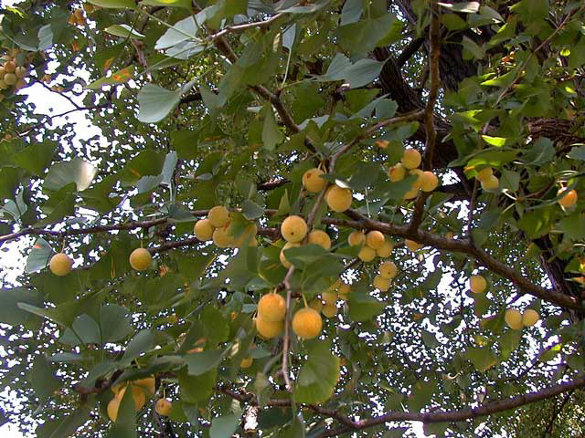
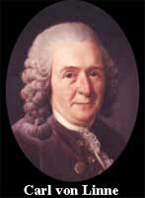
学名の面白話 (1)
イチョウ
Ginkgo biloba L.
↑
銀 杏
ギンキョウ Ginkyo
E. Kaempferが欧州に紹介
サプリメント：イチョウ葉エキス
(EGb761)
認知障害改善作用

Slide 10
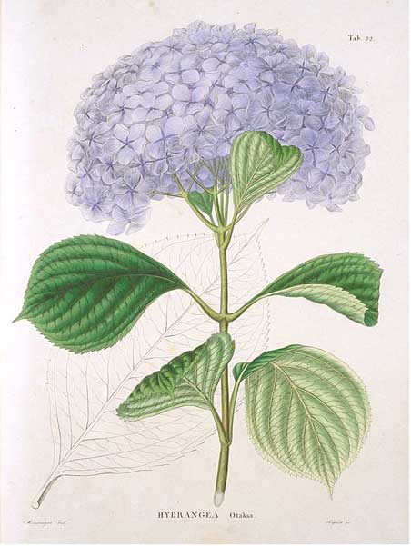
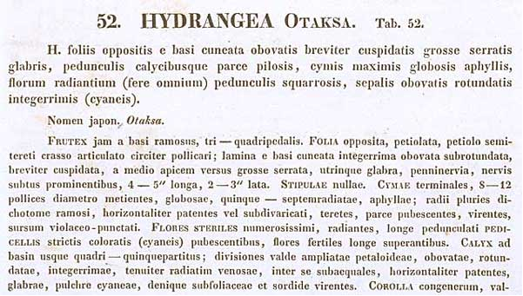
学名の面白話 (2-1)
アジサイ
Hydrangea Otaksa Sieb. et Zucc.
Flora Japonica

Slide 11
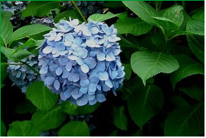
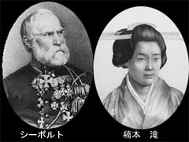
学名の面白話 (2-2)
Otaksa
↑
Sieboldが愛人の名をつけた
Siebold’s name is not used in Japan
today and Japanese scholars fail to
understand its derivation.
(Wilson, J. Arn. Arbor., 1923)
Hydrangea macrophylla (Thunb. ex Murray) Seringe f. macrophylla

Slide 12
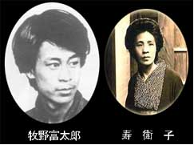
学名の面白話 (3)
スエコザサ
Sasa suekoana Makino
↑
牧野富太郎の妻の名に由来
Sasaella ramosa var. suekoana (Makino) Murata
アヂサイの和名を私に変更して我が閨で目じりを下げた女郎のお滝の名を之れに用いて大に其花の神聖を涜した

Slide 13
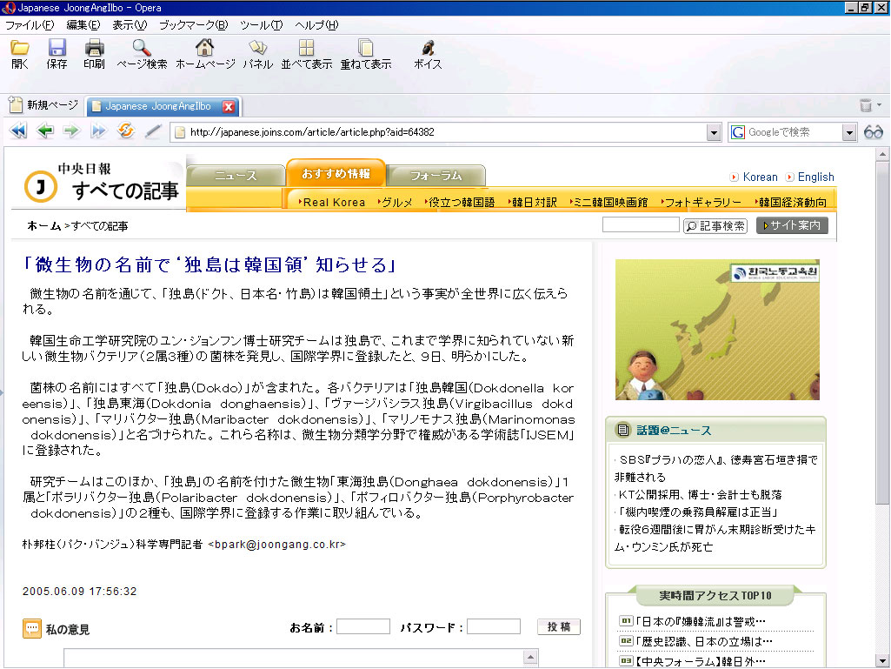
学名の面白話 (4)
Agathidium bushi Miller et Wheeler
Agathidium cheneyi Miller et Wheeler
Agathidium rumsfeldi Miller et Wheeler
Dokdonia donghaensis
Donghaea dokdonensis
東海
→日本海
独島
→竹島

Slide 14
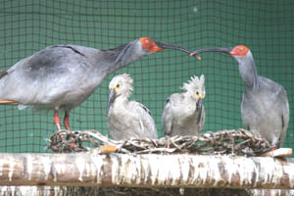
学名の面白話 (5)
Nipponia nippon
Ibis nippon Temminck (1835)
Nipponia nippon Reichenbach (Temminck) (1852)

Slide 15
植 物 種 の 記 載 法
１．図示法 (illustrated)
写真、イラストで図示
長所：
直観的、わかりやすい
短所：
微細な特徴を図示するのは困難
情報量が膨大すぎる
２．記述法 (description)
専門用語で記述する
長所：
微妙な種の識別が可能、少ない情報量
短所：
理解するには専門知識が必要

Slide 16
Platycodon A. DC. キキョウ属
多年生の直立草本で根は太い。葉は互生し、ときに対生または輪生する。花は、大形、茎頂に少数個ついて、中心花が先に開く。がく筒は子房と合着し、裂片は５個。花冠は紫碧色、広鐘形で５裂する。雄ずいは花冠と合着せず、花糸は基部の幅が広い。子房は下位につき、５室で、胚珠は多数、柱頭裂片は５個で、線形。さくは倒卵形で上向し、上端は円錐形でがく裂片の内方から胞背裂開し、さく片はがく裂片と対生する。種子は長楕円形で扁平。
1. Platycodon grandiflorum (Jacq.) A. DC.; Campanula glandiflora Jacq.; Campanula glauca Thunb.; Campanula gentianoides Lam.; P. grandiflorum var. glaucum (Thunb.) Sieb. et Zucc.; P. chinense Lindl. et Paxt.; P. glaucum (Thunb.) Nakai
キキョウ− 無毛または葉の下面に短毛様の突起をつけ、根は太い。茎は高さ40-100cm、ときに上方が分枝する。葉は狭卵形または広卵形で、鋭鋸歯があり、鋭頭、基部は広楔形または鋭形で無柄またはやや無柄、長さ４−７cm、幅1.5-４cm。花は茎頂付近に数個つき、有梗で、直立する。がく歯は長さ0.5-５mm、３角状皮針形。花冠は碧色または白色、径４-５cm。さくは上端が５裂し、さく片はやや革質で尖り、種子は長さ約２mm。
大井次三郎、「日本植物誌」 (1965)

Slide 17
植物形態留事項(1)
１．葉の形態
葉身の形態 → 単葉か複葉か
葉の付き方 → 葉序
葉（単葉、小葉）の全形
葉先の形態
葉の基部の形態
葉の縁の形態と裂け方

Slide 18
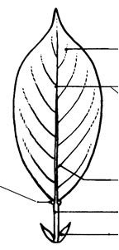
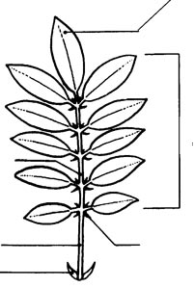
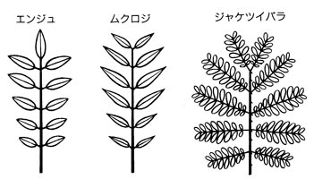
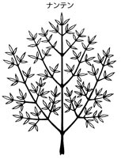
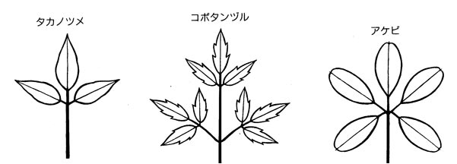
葉身の形態
頂小葉
単葉
複葉
奇数羽状
↓
側脈
中脈
側小葉
密腺
脈腋
↑
奇数羽状
葉柄
小托葉
↑
↑
２回偶数羽状
托葉
３回奇数羽状
３出
２回３出
掌状

Slide 19
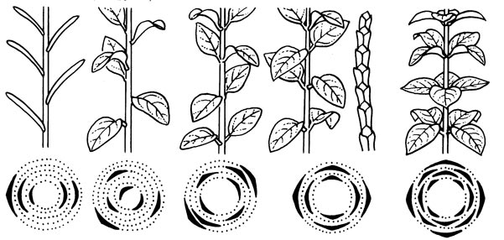
葉 序
束生
沿着
茎を抱く
楯状
葉鞘のある
２列互生
互生
対生
十字対生
輪生

Slide 20
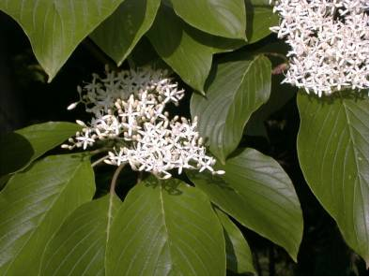
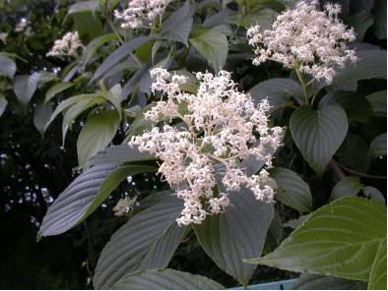
葉序による種の区別の例
対生
クマノミズキ
ミズキ
互生

Slide 21
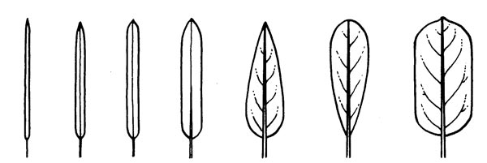
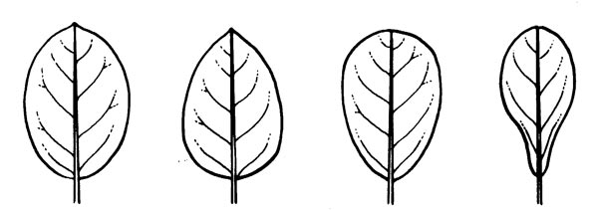
単葉、小葉の形態(1)
糸状
針形
線形
広線形
披針形
倒披針形
長楕円形
楕円形
卵形
倒卵形
へら形

Slide 22
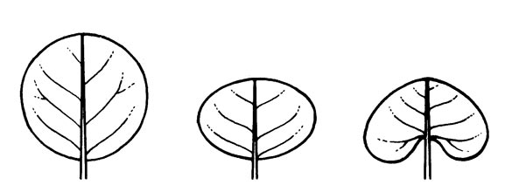
単葉、小葉の形態(2)
心形
倒心形
ひし形
ひし状卵形
円形
扁円形
腎形

Slide 23
葉先の形態
鋭尖頭
鋭頭
鈍頭
円頭
凹頭
凸頭
円頭凸端
尾状

Slide 24
葉の基部の形態
漸鋭尖形
くさび形
切形
心形
耳形
矢じり形
ほこ形

Slide 25
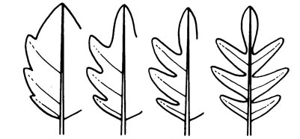
葉の縁の形と裂け方
全縁
波状縁
↑
波状鋸歯縁
鋸歯縁
歯牙縁
↑
重鋸歯縁
欠刻
浅裂
中裂
深裂
全裂

